Slide 1

CONTACT
Kim Do WOO
Android

Slide 2
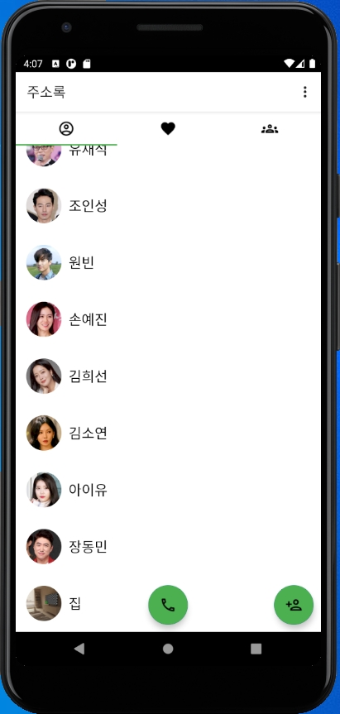
목차 및 소개
목차
소개
사진이 포함된 연락처
산출물
개발환경
DB
주요기능

Slide 3
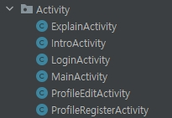



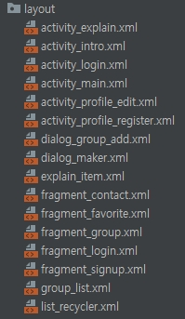
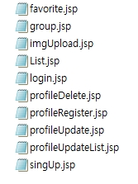

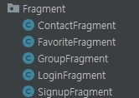
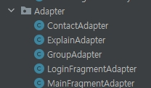
산출물
Activity
Bean
Layout
JSP
ECT
6개
3개
17개
10개
Adapter
Fragment
5개
5개
NetworkTask 2개
Share 1개
Menu 2개
총합 51개

Slide 4












개발환경
Programming Language
DB
SERVER
IDE
MySQL 8.0.23
JAVA 11
Tomcat8.5ver
아이콘/이미지/포맷
Library

Slide 5
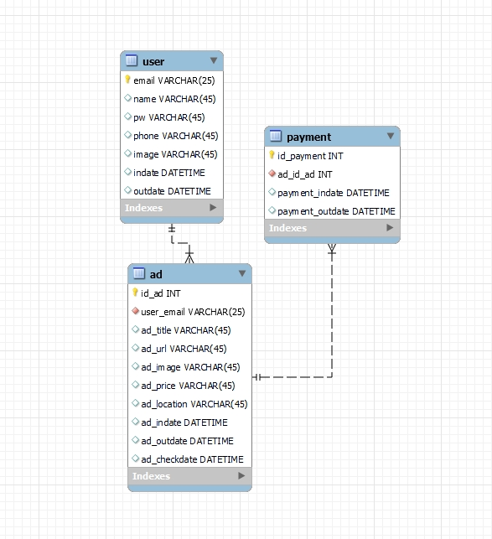
DB
EER

Slide 6
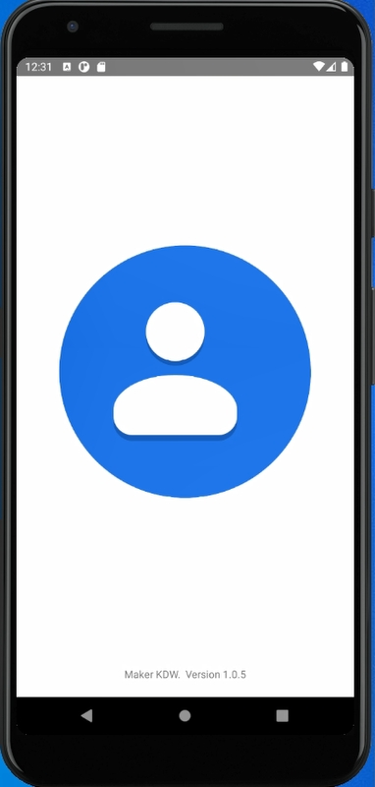
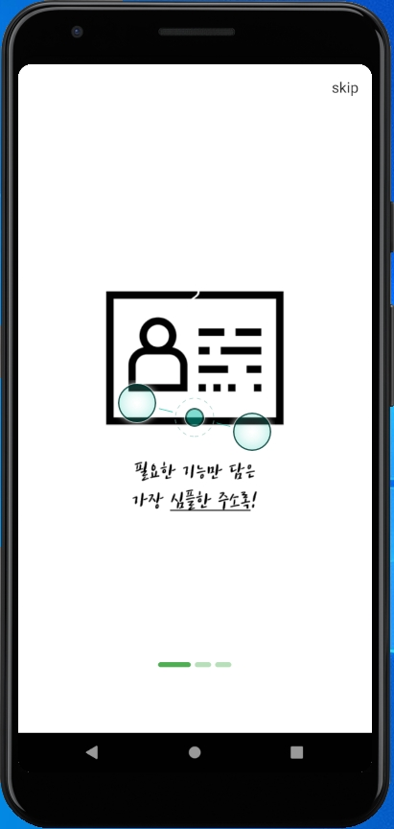
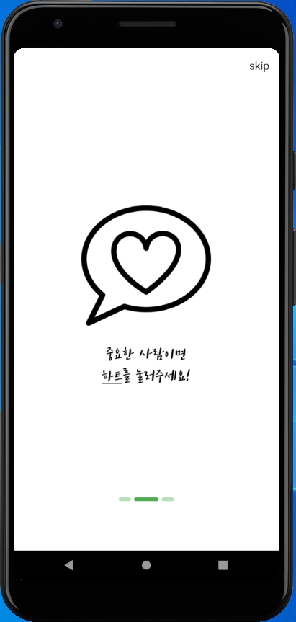
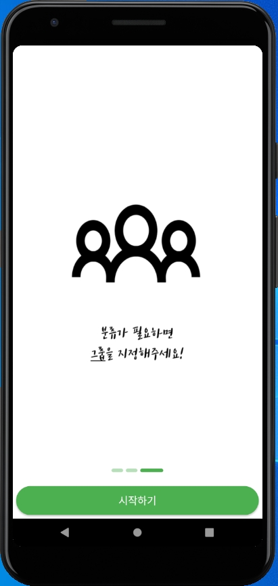
주요기능
인트로
ViewPager2 를 활용한 설명

Slide 7
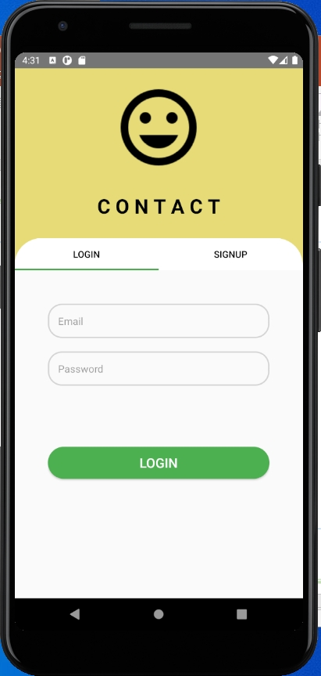
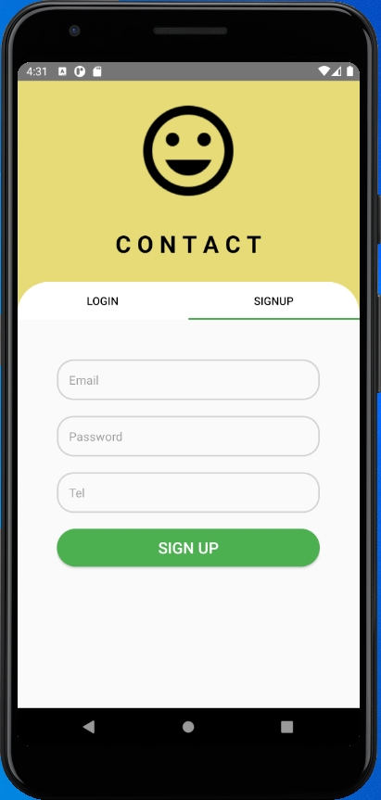
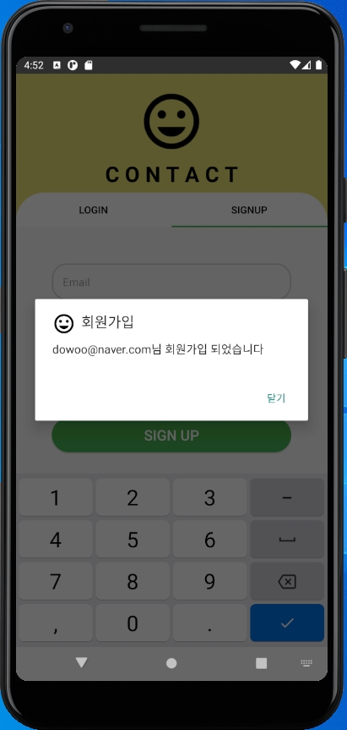
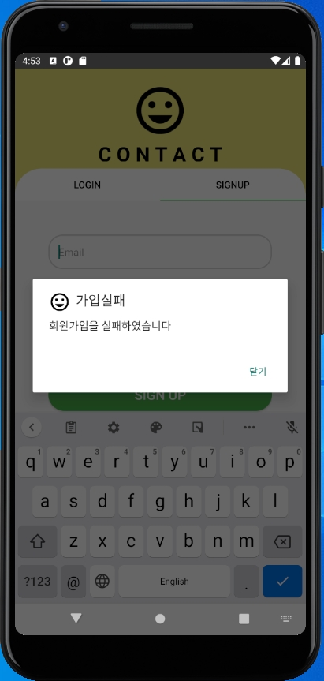
주요기능
TabLayout를 활용한 로그인/회원가입
mySQL-JSP활용한 로그인 / 회원가입

Slide 8
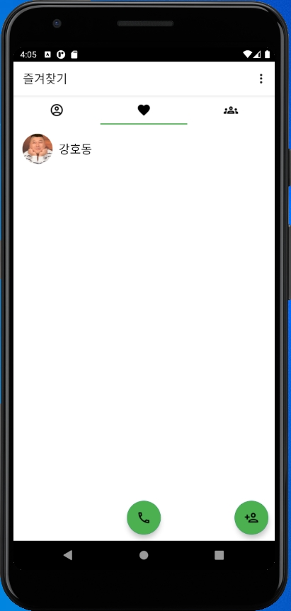
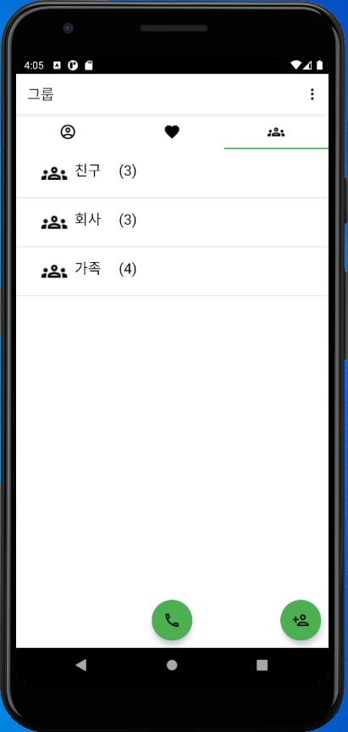
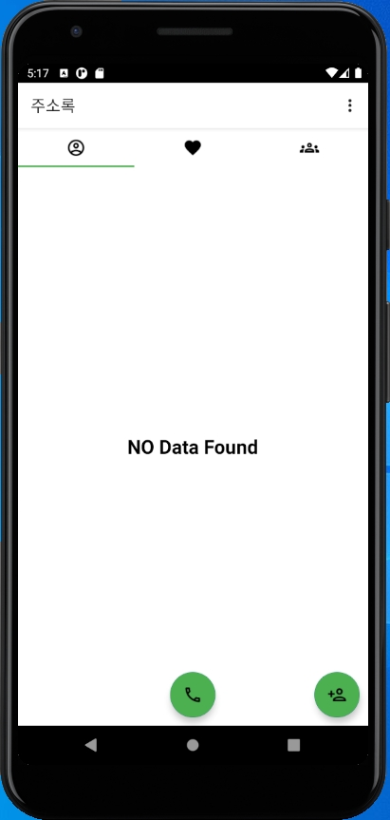
주요기능
TabLayout / RecyclerView / FloatingActionButton / glide 라이브러리 / mySQL-JSP 를 활용한 메인 뷰

Slide 9
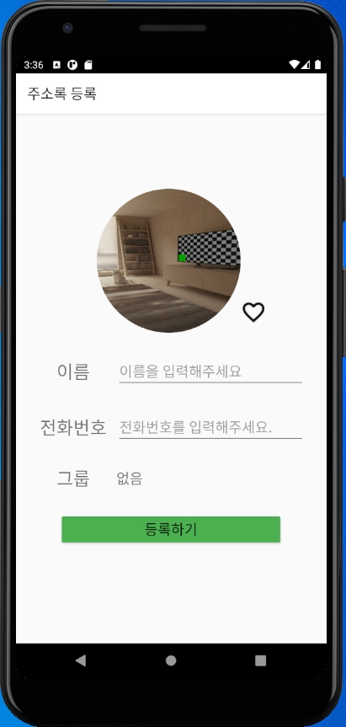
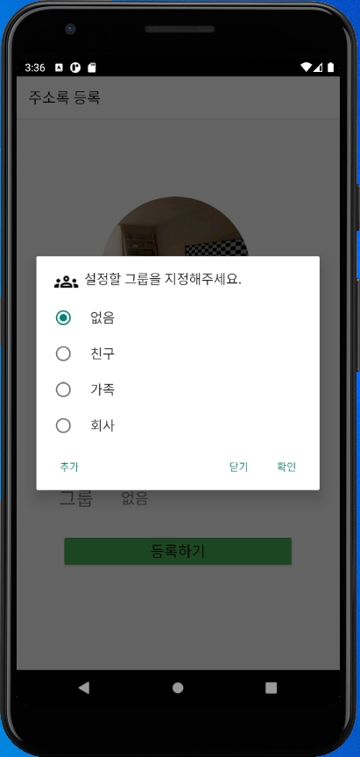
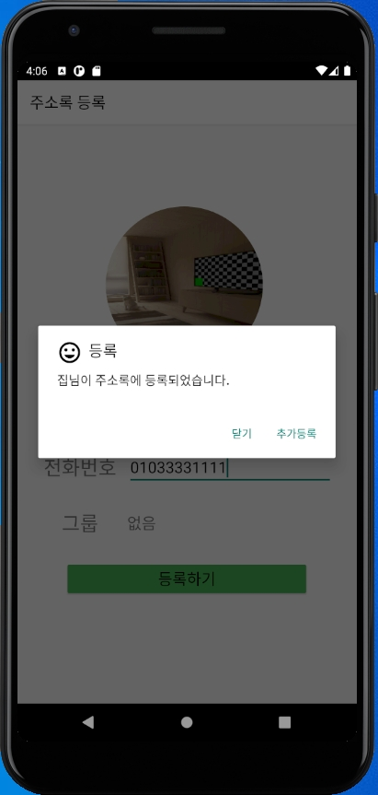
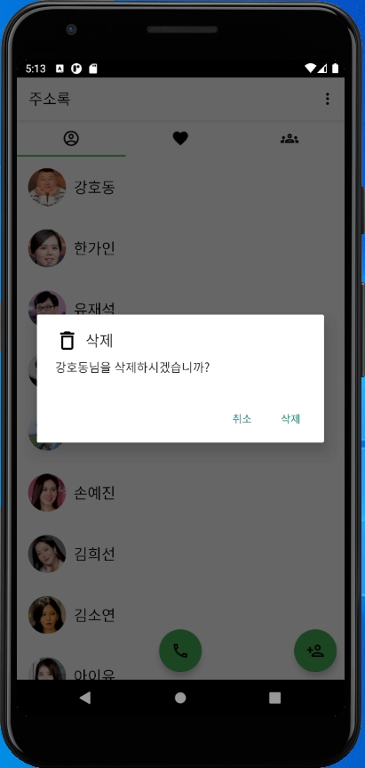
주요기능
FileUpload / AlertDialog 를 활용한 주소록 추가기능
LongClick 삭제기능

Slide 10
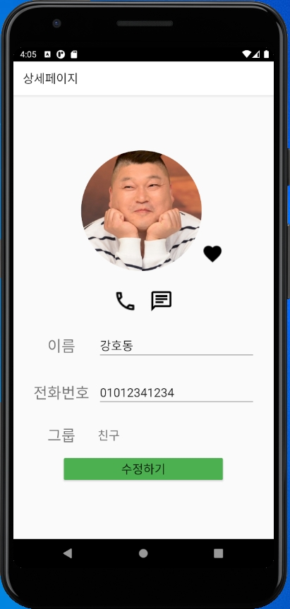
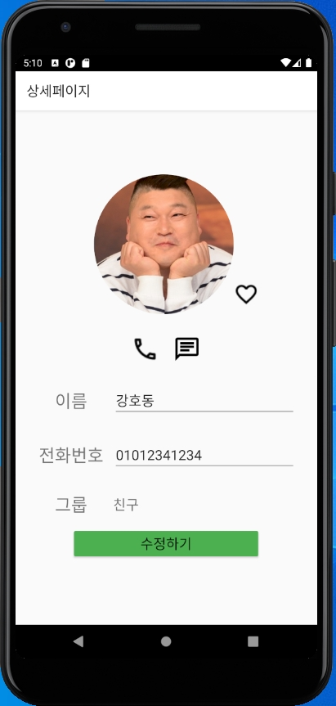
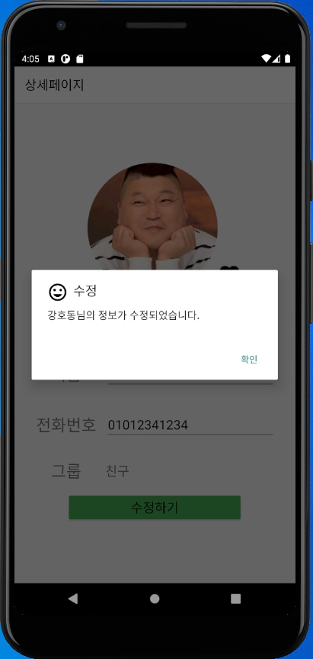
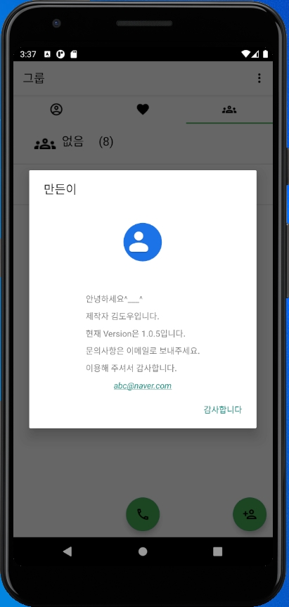
주요기능
즐겨찾기 및 정보 수정
메뉴바 기능

